Slide 1
Excursión en Anchipurac
Por : Benjamin Olmos 6°A
: Gabriel Gil Capitanio 6°B

Slide 2
¿Qué es Anchipurac?
El Centro Ambiental Anchipurac es una institución dependiente de la Secretaría de Estado de Ambiente y Desarrollo Sustentable, del Gobierno de la Provincia de San Juan. Este Centro cuenta con profesionales de diversas áreas que trabajan de manera interdisciplinaria, comprometidos con la educación ambiental y el desarrollo sustentable, con el fin de ofrecer a los visitantes una experiencia única.

Slide 3
¿Cuál es su función?
Imaginar y forjar un futuro sustentable es una tarea del presente. Anchipurac (“Rayo” en voz huarpe) es una propuesta educativa que tiene entre sus propósitos motivar a los ciudadanos a través de la experiencia y el conocimiento a adoptar un estilo de vida pensando en las generaciones del hoy y del mañana.

Slide 4
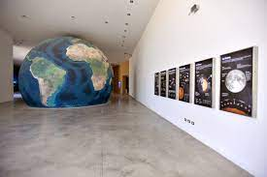
Globo Terráqueo
Al entrar en el edificio, después de un video de bienvenida, hay un Globo Terráqueo.
Después nos mostraban como tenemos que cuidar la tierra y como la estamos destruyendo.

Slide 5
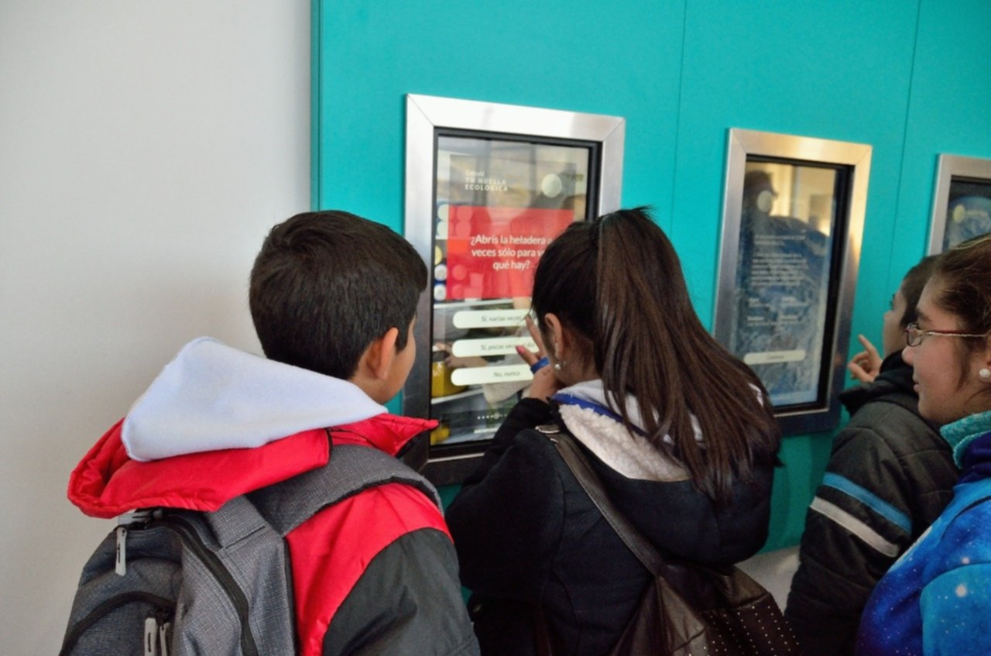
Pantallas con información
Teníamos que elegir varias opciones sobre: cuanta agua gastamos, cuanto dióxido de carbono producimos, etc. También nos mostraba cantos árboles teníamos que plantar.

Slide 6

Las tres R
Las tres R son tres palabras, son: reducir, reutilizar y reciclar.

Slide 7
Separación por tipo de basura
Los verdes eran los orgánicos, los azules eran los
inorgánicos y los rojos eran los electrodomésticos.

Slide 8
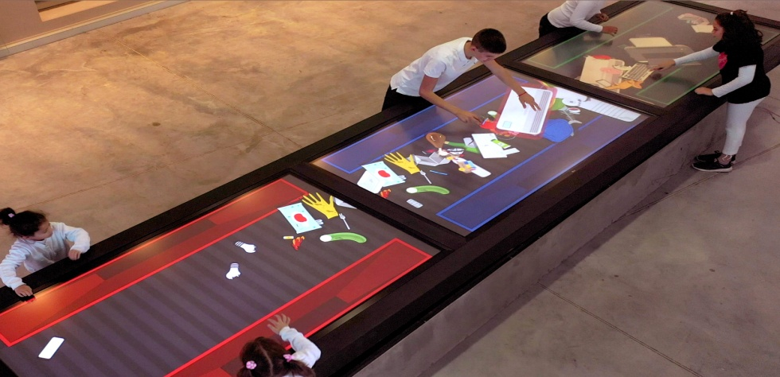
Pantallas con juego
Después de explicar los diferentes tipos de basura, jugamos a unos juegos donde en el piso habían 3 pantallas, nos hicieron jugar en equipos : Rojo, azul y verde.
Se trataba de escoger la basura que corresponde y llevarla al basurero de el color que le toco a tu equipo.

Slide 9
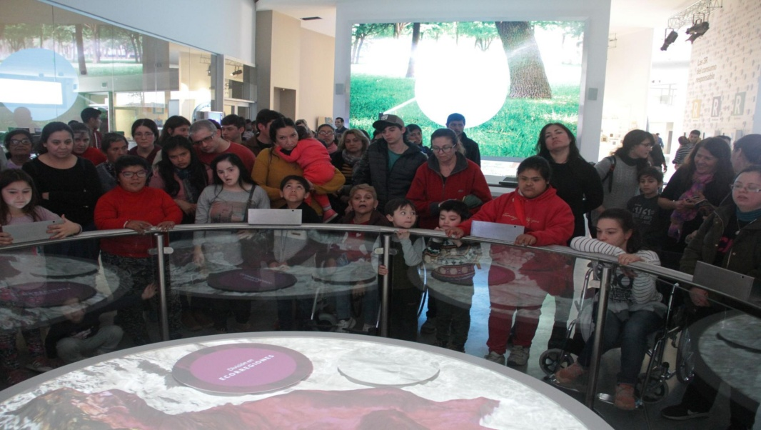
Maqueta
Era una maqueta de San Juan, no toda la provincia, si no una parte que era reconocida ahí, parecía un holograma, ahí nos explicaban diferentes tipos de información.

